Slide 1
《随机过程》教程
第18讲 排队论初步
东南大学移动通信国家重点实验室
陈 明 制作
chenming@seu.edu.cn
ftp.seu.edu.cn/incoming/document/随机过程

Slide 2
内容提要
排队系统的基本要素
Little公式
M/M/1排队系统
M/M/c排队系统
有限顾客源排队系统
M/G/1排队系统

Slide 3
排队系统的要素
顾客的到达规律
排队规则
服务时间
窗口数

Slide 4
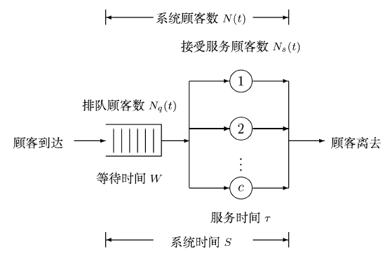
排队系统的基本要素

Slide 5
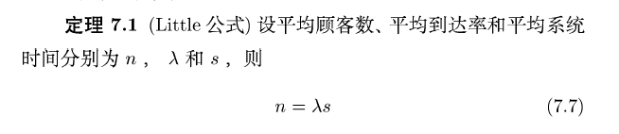


Little公式

Slide 6
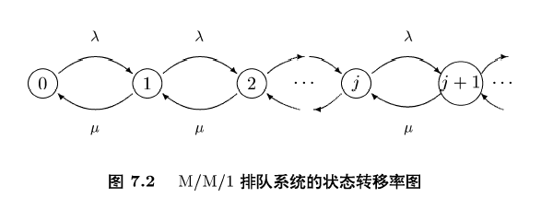
M/M/1排队系统

Slide 7


稳态方程和解

Slide 8


等待时间和系统时间

Slide 9


闲期和忙期

Slide 10
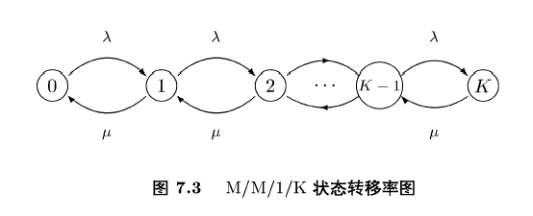
M/M/1/K

Slide 11
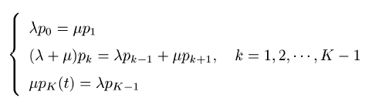

稳态方程和解

Slide 12
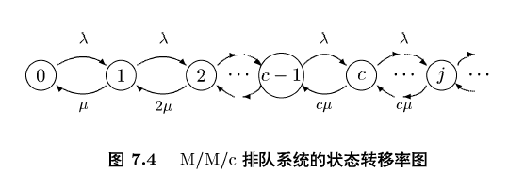
M/M/c排队系统

Slide 13
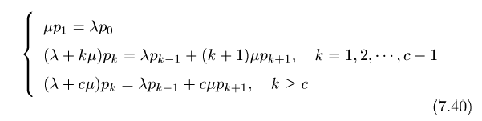
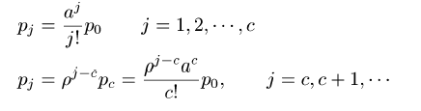
稳态解

Slide 14
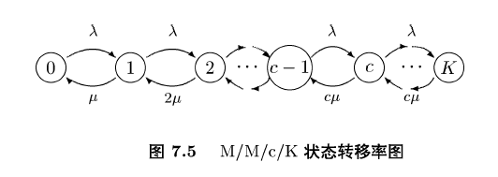
M/M/c/K

Slide 15
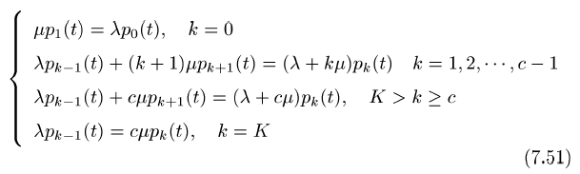

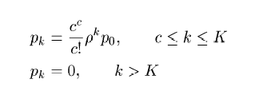

稳态解

Slide 16
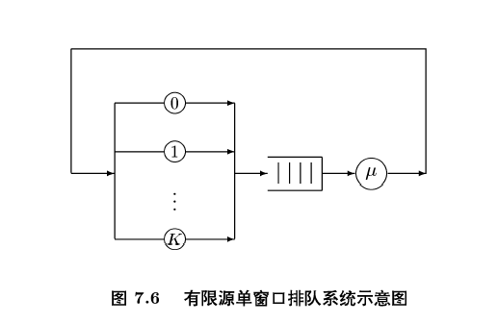
有限源窗口排队系统示意图

Slide 17
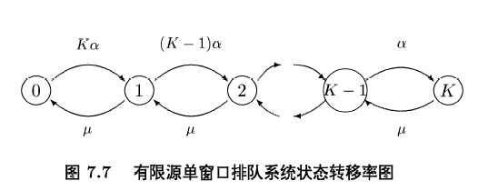
状态转移图

Slide 18
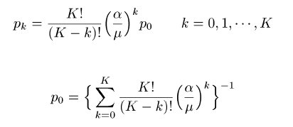
稳态解

Slide 19
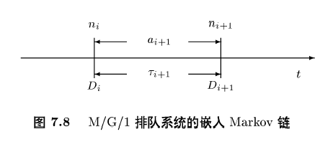
M/G/1排队系统

Slide 20
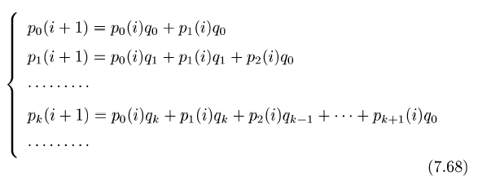
稳态方程

Slide 21
作业
7.4 小于等于
7.10
7.14
7.16

Slide 22
《随机过程》
第18讲 “排队论初步”终。

